Slide 1
Nagy szoftverinfrastruktúra feletti inkrementális modell-analízis
Készítette: Csikós Donát
Konzulens: Horváth Ákos, Ráth István

Slide 2
Komplex szoftverrendszerek Fejlesztése
Motiváció

Slide 3
Függőségi problémák
Projekt A
Változtatás => kit érint?
public class Service {
public void serve(String in){}
}
public class Service {
public void serve(){}
}
Metódushívás => függőség.
Az összes „bejövő függőséget”
Java szoftver tároló
Projekt B
public class Client {
public void doWork() {
Service s = getService();
s.serve();
}
}
Notes:
Hangsúlyozni: Java alkalmazások.

Slide 4
Kihívások
OO rendszerek → sokféle függőség
Osztálybetöltés, függvényhívás, öröklés, függvény-felüldefiniálás, tagváltozó-hozzáférés
Nagyszámú Java szoftver (1000+)
Tisztán forráskód alapú analízis lassú
Fordítás + tesztek lefutattása idő- és erőforrásigényes
A fejlesztő gépén kivárhatatlan
Notes:
Szoftver életciklus: gyakori hibajavítások, új funkciók
Szoftververziók konzisztenciáját garantálni kell
Elvárás: egy módosítás az érintett komponensre épülő szoftverekben ne okozzon hibát (smooth upgrade)
Szükséges: függőségi viszonyok ismerete
Változások potenciális hatása
Mit változtathatunk meg és hogyan
build.
Kihívás: Gyorsabb kell, mintha mindent lebuidelnénk és lefuttatnűnk az összs intergrációs tesztet.

Slide 5
Kihívások 2
Szoftver életciklus: gyakori hibajavítások, új funkciók
Egymás utáni szoftververziók konzisztenciáját mindenképp garantálni kell
Elvárás: egy módosítás az érintett komponensre épülő szoftverekben ne okozzon hibát (smooth upgrade)
Hiba
Fordítási idejű (complile error)
Futási idejű (linking | runtime | reflection error)
(Csak statikus függőségekkel foglalkozunk)
Notes:
Szoftver életciklus: gyakori hibajavítások, új funkciók
Szoftververziók konzisztenciáját garantálni kell
Elvárás: egy módosítás az érintett komponensre épülő szoftverekben ne okozzon hibát (smooth upgrade)
build.
Kihívás: Gyorsabb kell, mintha mindent lebuidelnénk és lefuttatnűnk az összs intergrációs tesztet.

Slide 6
Kitűzött cél
Szükséges: (statikus) függőségi viszonyok ismerete
Kiszámítható a változtatások potenciális hatása
→ Mit változtathatunk meg és hogyan
Megvalósítás: szerver-kliens architektúrával
Szerver:
Gyors bináris analízis
Kliens:
Gyors lekérdezés
Korlátos erőforrások figyelembe vételével

Slide 7
függőségek explicit lekérdezése
Az elkészült eszköz

Slide 8

Architektúra
Lekérdezés a forráskód szerkesztőből
Eclipse IDE
Lekérdezések
Lekérdezés kezdeményezése
Eredmények megjelenítése
Kliens plugin
Fejlesztő
Összes vizsgálandó jar egy központi tárolóban
Bytekód analízis
Bemenet méretétől függetlenül
Adatbázis lekérdezések alapján
Kliens
Szerver
Bináris tároló
Szerver
Függőségi adatbázis
Jar állományok struktúrája + függőségei

Slide 9
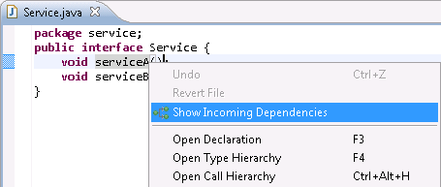
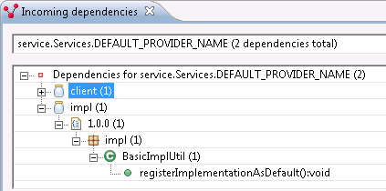
Lekérdezések
Lekérdezés futtatása:
Elem kiválasztása a szerkesztőben
Elem nevének feloldása
Lekérdezés küldése
Eredmény: a kiválasztott elem függőségei
Notes:
Csak 1 mondatban elmondani: menü, megjelenik, csókolom

Slide 10
Architektúra
Eclipse IDE
Lekérdezések
Kliens plugin
Fejlesztő
Függőségi modell szinkronizáció
Forráskód modell szinkronizáció
Bináris tároló
Szerver
Függőségi adatbázis

Slide 11
Inkrementális, hibrid Függőségi analízis

Slide 12
A rendszer kiterjesztése
Kiindulási alap:
Csak az adatbázisban tárolt adatok (=éles használatban lévő verziók) alapján
Lekérdezés csak egy elem függőségeire
Továbbfejlesztés motivációja
Mi változott meg a fejlesztőkörnyezetben?
Milyen hatással van a változás a ráépülő projektekre?
Javasolt architektúra
Forráskód és függőségi adatbázis összekapcsolása
Valós idejű lekérdezések az összes elem függőségeire
Azonnali visszacsatolás
Notes:
A függőségi analízis eredményét a kód átírását követően azonnal meg tudjuk mutatni a felhasználónak!

Slide 13
A kiegészített architektúra
Eclipse IDE
Lekérdezések
Modell-lekérdezések
Kliens plugin
Fejlesztő
Függőségi modell szinkronizáció
Forráskód modell szinkronizáció
Forráskód szerkesztés
Automatikus, azonnali eredmény
Az összes elemre
Modellek → EMF-IncQuery
Valós idejű, inkrementális kiértékelés
Eclipse projekteket leíró EMF példánymodell
Folyamantos és Inkrementális szinkornizáció
Kliens
Tömörített EMF példánymodell
Szerver
Bináris tároló
Szerver
Függőségi adatbázis
Notes:
Ami boldface, azt hangsúlyozni is!!!

Slide 14
Inkrementális lekérdezések gráfminták alapján
EMF-IncQuery deklaratív modell-lekérdezések
A függőségi- és forráskód modellek összekapcsolásával
A:
DJar
A:
SJar
joinProject
Service:
DClass
Service:
SClass
NewClass:
SClass
addedClass
Serve: DMethod
doWork: DMethod
Serve:
SMethod
incomingMethodCall
Függőségi modell
Forráskód modell
Notes:
Esetleg: függőségi modell és forráskód modell alulra!

Slide 15
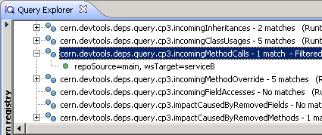
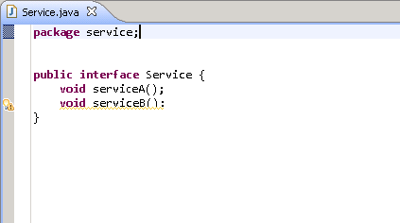
A lekérdezések végrehajtása
Inicializálás
Példánymodellek és
lekérdezések betöltése
Eredmények folyamatos, automatikus frissítése
Forráskód → Forráskód modell → eredmény → megjelenítés
Kimenet: Függőségi viszonyok az összes objektumra
Kiterjesztési lehetőség:
„Content assist” jellegű visszajelzés
Validációs szabályok
Notes:
Példánymodellek és
Lekérdezések betöltése
Eredmények folyamatos frissítése
Forráskód módosításakor0
Forráskód modell automatikusan , inkrementálisan frissül
Output:
Függoségi viszonyok az összes objektumra
Automatikusan és gyorsan frissül
Eclipse view-ban megjelenítve

Slide 16
A rendszer teljesítménye
Teljesítményanalízis

Slide 17
Hatékonyság mérése – miért?
Éles alkalmazásba szánt eszköz
Célok
Build szerver:
Bináris függőségi analízis gyors legyen
Függőségek lekérdezése gyors legyen
Fejlesztőeszköz:
Azonnali függőségi analízis visszacsatolás a forráskód módosításával a teljes szoftverinfrastruktúrára!

Slide 18
Függőségi analízis sebessége
Mérések valós projektekkel
Függőségi viszonyok felderítése: ~0,5sec/jar
Explicit lekérdezés ideje 1 elemre: ~200ms

Slide 19
Modell-lekérdezések teljesítménye
Kiértékelés egy változtatás esetén: ~1ms az összes elemre → azonnali visszacsatolás

Slide 20
Eredmények és távlati célok
Értékelés

Slide 21
Eredmények
Kész eszköz nagyméretű Java szoftver infrastruktúra függőségeinek feltárására
Nagy mennyiségű bináris komponens hatékony feldolgozása és lekérdezése
Kiterjesztés valós idejű, hibrid függőségi analízisre
Bináris függőségi modellek és inkrementálisan szinkronizált forráskódmodellek összekapcsolásával
Azonnali visszajelzés inkrementális gráfmintaillesztés alapján
A rendszer jelenleg éles használatban van
CERN Controls Systems:
Svájci kutatólaboratórium; részecskegyorsító irányítási rendszereinek szoftvereihez
~1300 Java projekt, 24/7 üzemidő

Slide 22
További célok
Jobb felhasználói felület integráció
Kiterjeszés C/C++ szoftverekre
Lekérdezés-alapú metrikák érvényesítése
Szélesebb körű függőségek felderítése

